Slide 1
GENERALIDADES DEL APARATO CARDIOVASCULAR
Por: Alejandro Cardona Palacio
Residente de patología, UdeA
Médico general, UPB

Slide 2
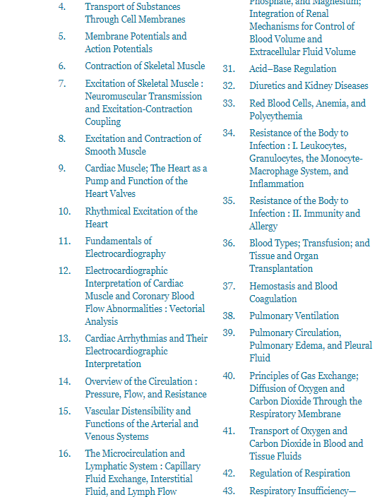
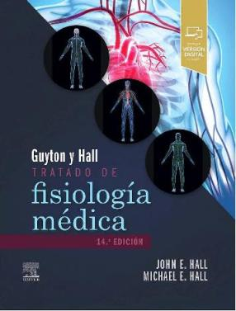
Bibliografía recomendada

Slide 3
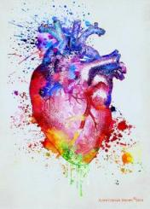
Introducción
El aparato circulatorio se compone de una bomba o motor circulatorio (corazón), y de unos conductos de transporte (vasos sanguíneos) que comienzan (arterias) y acaban (venas) en el corazón, y a través de los cuales circula un fluido, la sangre.
La función principal del corazón es bombear la sangre con poco O_{2.}

Slide 4
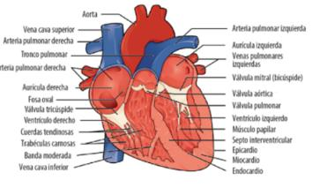
Anatomía
El corazón es un órgano muscular hueco de unos 300 gr.
Forma de cono invertido.
El vértice dirigido hacia abajo, hacia adelante y hacia la izquierda.
La base hacia arriba, que se extiende entre la segunda costilla y el quinto espacio intercostal.
Consta de cuatro cavidades.
Cada mitad del corazón, derecha e izquierda, funcionan como bombas independientes conectadas en serie.

Slide 5
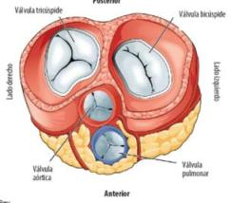
Anatomía
Las aurículas son cavidades que presentan una pared delgada y presiones bajas.
Su función es almacenar la sangre que procede del territorio venoso sistémico (aurícula derecha) y pulmonar (aurícula izquierda) durante la contracción (sístole) ventricular.
La sangre llega a la aurícula derecha a través de tres venas:
Cava superior: drena la sangre de la porción supradiafragmática.
Cava inferior: drena la sangre infradiafragmática.
Seno coronario: drena la sangre del propio corazón.

Slide 6
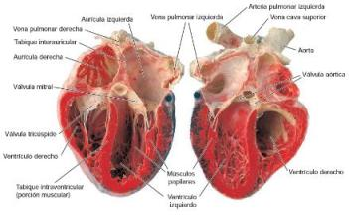
Anatomía
Los ventrículos desarrollan la fuerza necesaria para bombear la sangre a través de la arteria pulmonar (ventrículo derecho) y de la aorta (ventrículo izquierdo).
Razón por la que sus paredes son mucho más gruesas que las de las aurículas.
Dado que la sangre sólo fluye desde zonas de alta presión a las de presión más baja, para expulsarla es necesario que la presión intraventricular aumente y supere la presión existente en la arteria pulmonar y en la aorta.

Slide 7
Circulación pulmonar vs. sistémica
Circulación pulmonar es un circuito corto y de baja presión.
Grosor de ventrículo derecho (3–4 mm).
La circulación sistémica es un circuito más largo, ya que incluye todos los tejidos del organismo excepto los pulmones, y presenta una presión y una resistencia al flujo sanguíneo cinco veces mayor.
Grosor del ventrículo izquierdo es mayor (8–12 mm).

Slide 8
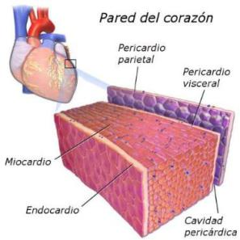
Endocardio
Superficie interna que recubre las válvulas y cámaras cardíacas compuestas por una capa de células endoteliales, que se asienta sobre una fina capa de tejido conectivo laxo.
Se continúa con el endotelio de las venas y arterias que desembocan o salen del corazón.

Slide 9
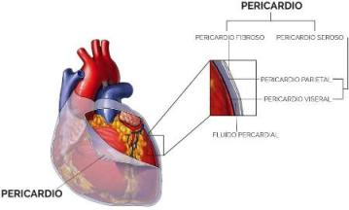
Pericardio
El corazón está rodeado por una cubierta fina fibroserosa denominada “pericardio”, la cual impide la distensión excesiva de las cámaras cardiacas.
Está formado por una capa externa (pericardio parietal) y otra interna unida estrechamente a la superficie del corazón (pericardio visceral).
El pericardio parietal tiene unos 2 mm de espesor, y está compuesto por fibras colágenas dentro de una matriz de tejido conectivo, que protegen y fijan el corazón a las estructuras que lo rodean (esternón, diafragma, grandes vasos).
El pericardio visceral está constituido por una monocapa de células mesoteliales y fibras de elastina y colágeno, que recubre la superficie pericárdica del corazón.

Slide 10
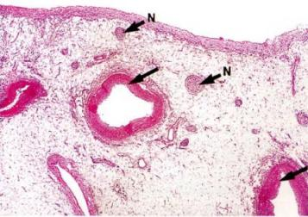
Función del pericardio
Ayuda a mantener la relación presión-volumen.
Control de la distensibilidad cardíaca, y transmite al corazón las variaciones de la presión intratorácica.
El volumen del pericardio supera los 200 ml: el retorno venoso y el volumen latido disminuyen de manera significativa.

Slide 11
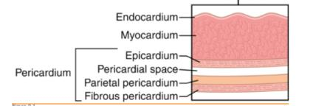
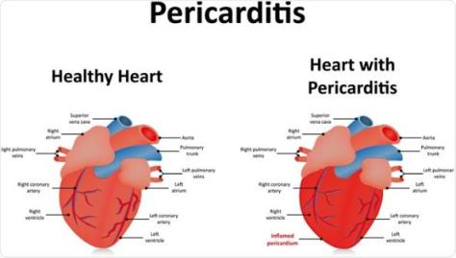
Cavidad pericárdica
Contiene 30–50 mL de líquido pericárdico, que permite al corazón moverse con libertad a lo largo del ciclo cardíaco.

Slide 12
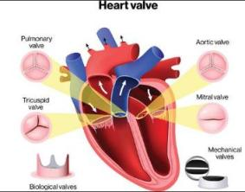
Válvulas aurículoventriculares
Permiten que la sangre fluya de las aurículas a los ventrículos.
Están compuestas por unas valvas de tejido conectivo flexible recubierto de endocardio, que se encuentran ancladas en los anillos fibrosos valvulares, y se unen a los músculos papilares ventriculares a través de unas prolongaciones fibrosas (cuerdas tendinosas).
La válvula AV derecha presenta tres valvas (anterior, media o septal y posterior), por lo que se denomina tricúspide.

Slide 13
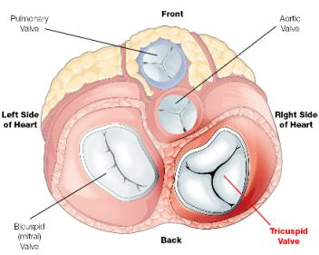
Válvulas aurículoventriculares
Tricúspide: la válvula AV derecha presenta tres valvas (anterior, media o septal y posterior), por lo que se denomina ”tricúspide”.
Mitral: situada entre la aurícula y el ventrículo izquierdo, presenta dos valvas: anterior o aórtica y posterior.

Slide 14
Válvula auriculoventricular
Durante la diástole ventricular, la presión auricular supera a la ventricular, por lo que las válvulas están abiertas, sus valvas caen hacia la cavidad ventricular y permiten el paso de sangre desde las aurículas a los ventrículos.
Si las cuerdas tendinosas se alteran, la válvula es empujada hacia la aurícula durante la contracción ventricular, y se produce un prolapso valvular.

Slide 15
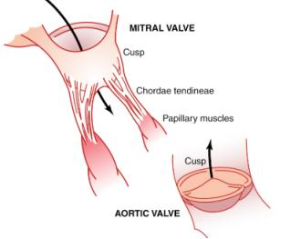
Válvulas semilunares
Presentan tres valvas: derecha, izquierda y posterior, en el caso de la válvula aórtica; y anterior, derecha e izquierda en el caso de la válvula pulmonar.
La morfología semilunar permite una apertura máxima de la válvula durante la fase de eyección ventricular y un perfecto sellado durante la diástole.
Estas valvas no se insertan en un anillo fibroso, sino que lo hacen en el borde inferior de tres dilataciones (senos de Valsalva), que se localizan en el origen de la arteria pulmonar y de la aorta.

Slide 16
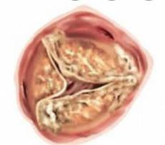
Patologías de las válvulas
Las alteraciones de las válvulas cardiacas dan lugar a dos cuadros clínicos:
Estenosis:
Se engrosan y calcifican.
Disminuye el orificio a través del cual pasa la sangre, lo que obliga a que el corazón tenga que generar más presión en la cámara que está por encima de la válvula estenosada, para impulsar la sangre a través de la obstrucción.
Insuficiencia:
Cuando las válvulas no cierran por completo o el orificio valvular se dilata, lo que posibilita el flujo retrógrado de sangre (regurgitación) a través suyo.

Slide 17
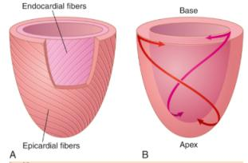
Corazón como músculo
El miocardio presenta dos tipos de células: las musculares auriculares y las musculares ventriculares, que forman las paredes del corazón y participan en el proceso contráctil.
El sistema especializado de conducción está formado por células musculares, que presentan pocos miofilamentos pero que son capaces de generar de manera espontánea potenciales de acción .
Las fibras subendocárdicas internas del ventrículo izquierdo corren oblicuamente hacia las fibras subepicárdicas externas

Slide 18
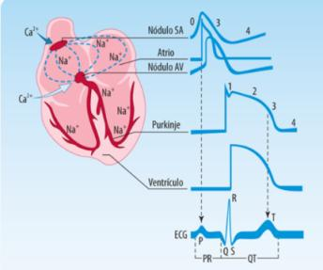
Nódulo sinoauricular
Situado en la aurícula derecha, muy próximo a la desembocadura de la vena cava superior.
Mide 3 × 5 mm.
Condiciones fisiológicas: actúa como el marcapasos que determina la frecuencia cardíaca.
Las células del nódulo SA son más pequeñas (3–5 μm) que las células musculares auriculares circundantes (10–15 μm), y producen impulsos a una frecuencia más rápida (60–90 latidos/min).

Slide 19
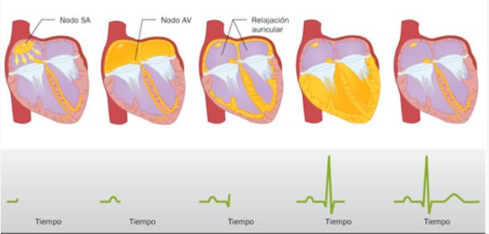
Nódulo auriculoventricular
Se localiza en la porción inferior de la aurícula derecha, muy cerca de la inserción de la valva septal de la válvula tricúspide.
Delante del seno coronario.

Slide 20
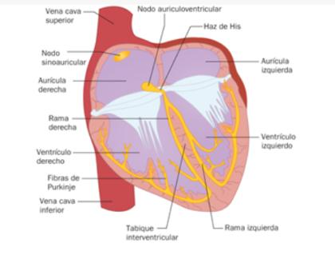
Fascículo de His
Parte del nodo AV y se bifurca en dos ramas que continúan en las fibras de Purkinje.
Las ramificaciones subendocárdicas penetran en la pared ventricular.

Slide 21
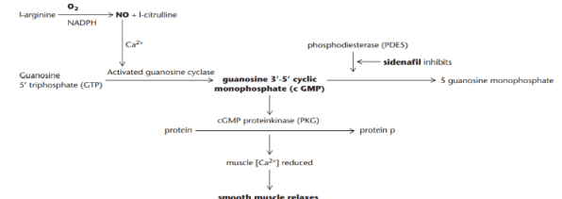
Hormonas
Sintetizan, almacenan y liberan péptidos:
Péptidos natriuréticos auriculares.
Óxido nítrico.
Endotelina.
Adenosina.
Somatostatina.
Todos estos mediadores pueden ejercer sus acciones sobre los miocitos y otras células cardíacas, o pasar a la circulación sistémica y ejercer sus acciones en otros tejidos.

Slide 22
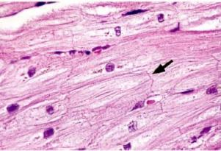
Histología
Los miocitos cardíacos ocupan el 75% del miocardio, pero solo representan el 30% de las células cardíacas, ya que el corazón también contiene:
Células endoteliales: forman el endocardio, y tapizan el interior de los vasos coronarios y de los linfáticos cardiacos.
Células musculares lisas arteriales y venosas: junto con las células endoteliales, regulan la luz de los vasos coronarios
Fibroblastos: controlan la síntesis y degradación de la matriz extracelular.
Neuronas y fibras nerviosas simpáticas y parasimpáticas, y nervios sensitivos.

Slide 23
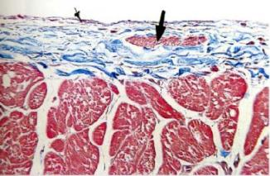
Esqueleto fibroso
El espacio entre los miocitos cardíacos está ocupado por la matriz extracelular.
Compuesta por proteínas estructurales → las más importantes son:
Colágeno tipo I: determina la rigidez del miocardio.
Colágeno tipo III.
Elastina.
Fibronectina: conecta miocitos y fibroblastos con el colágeno tipo I y tipo III.
Otras como tenascina, lamininas, trombospondina.

Slide 24
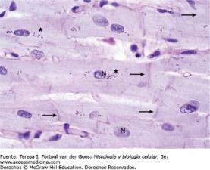
Miocito
Células musculares estriadas de pequeño tamaño (10–25 μm de ancho, 50–100 μm de longitud).
Poseen uno o dos núcleos, y se ramifican.
Cardiomiocito hace contacto con muchas otras células que lo rodean.
El citoesqueleto es una red tridimensional de proteínas, que polimerizan en estructuras filamentosas que conectan los sarcómeros entre sí.

Slide 25
Diferencias entre músculo esquelético y cardíaco
Esquelético | Cardiaco
Células multinucleadas, largas cilíndricas y paralelas. | Células cortas, estriadas.
Sistema nervioso somático. | Sistema nervioso autónomo.
Diámetro 10-100 um. | Diámetro 15-80 um.
Sarcolema túbulos T. | Sarcolema túbulos T.
Triada túbulos y cisternas terminales A-I. | Diada túbulos T y retículo sarcoplásmico Z.

Slide 26
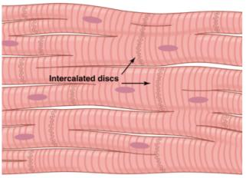
Discos intercalares
Las células cardiacas se unen entre sí a través de discos intercalares que contienen:
Desmosomas: compuestos por una placa citoplasmática densa, adherida a la cara citosólica de la membrana célula.
Fascia adherens: contiene proteínas (α-actinina, vinculina, N-cadherina, beta-catenina/placoglobina).
Uniones estrechas (gap junctions): forman canales (conexinas), que permiten la libre difusión de iones y la rápida propagación del impulso cardíaco.

Slide 27
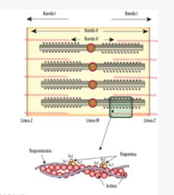
Histología muscular
En sentido paralelo al eje longitudinal de la célula cardíaca se disponen las miofibrillas, que contienen los filamentos contráctiles, y ocupan 50% del volumen celular, mientras que las mitocondrias ocupan un 30–40%.
Esta riqueza en mitocondrias se explica por la naturaleza aerobia del metabolismo del músculo cardíaco.
A intervalos de 1.6–2.5 µm se encuentran las líneas Z, las cuales subdividen las miofibrillas y delimitan la unidad funcional de la célula muscular, denominada sarcómero.

Slide 28
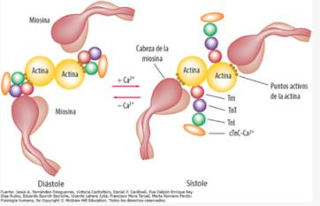
Proteínas contráctiles
Miosina:
Es una ATPasa que constituye el principal componente de los filamentos gruesos.
Las cadenas pesadas consisten en:
Dos dominios α-hélices enrolladas entre sí, las cuales constituyen parte de la porción central del filamento de la miosina, y se unen a través de una porción final o cuello a dos cabezas globulares, que contienen la actividad ATPasa.

Slide 29
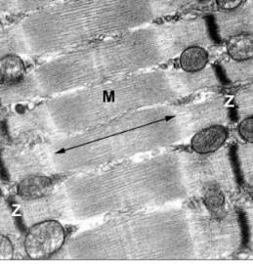
Proteínas contráctiles
Los filamentos finos están formados por actina, tropomiosina y troponina.
La actina G es una proteína globular, constituida por dos cadenas de moléculas esféricas de tamaño pequeño.
La actina G es una proteína globular, constituida por dos cadenas de moléculas esféricas de tamaño pequeño (42 kDa; 1 μm de longitud y 5–6 nm de anchura), que se unen a las líneas Z y se proyectan hacia el centro del sarcómero.
La actina G se polimeriza para formar filamentos delgados de actina F.

Slide 30
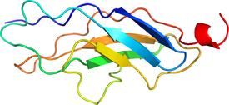
Proteínas contráctiles: titina
Proteína muy voluminosa (2.9–3.7 kDa) y larga (1 000 nm), que se extiende desde la línea Z hasta la línea M, y ancla los filamentos de miosina a las líneas Z.
Funciona como un sensor biomecánico que mantiene la estructura del sarcómero durante la contracción y relajación cardíacas.
Mutación:
Cardiomiopatía hipertrófica familiar.
Miocardiopatía dilatada.

Slide 31
Acoplamiento de la contracción
1. Contracción cardiaca
2. Formación de enlaces cruzados
3. Relajación cardiaca

Slide 32
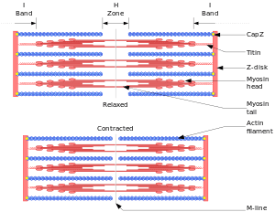
Contracción cardíaca
El principal determinante del acoplamiento excitación-contracción es el aumento de la [Ca²⁺]_{i} a nivel de las proteínas contráctiles.
Este incremento se debe quizá a la entrada de Ca²⁺ extracelular a través de los canales tipo-L de la membrana, o a la liberación de Ca²⁺ desde sus depósitos intracelulares.
Las mitocondrias cardíacas también pueden almacenar y liberar Ca^{2+.}

Slide 33
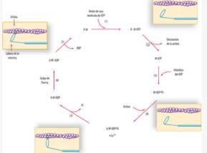
Formación de enlaces cruzados
Muestra que durante la diástole, la actina está recubierta por el complejo TnI-tropomiosina, lo que impide que los puntos activos de la actina puedan formar enlaces cruzados con la cabeza de la miosina.
Durante la sístole, la [Ca²⁺]_{i} aumenta hasta 1 µmol/L y este catión se une a la TnC, produciendo en ella un cambio conformacional que disocia el complejo TnI-tropomiosina de la actina, y deja libres las zonas activas de la actina.

Slide 34
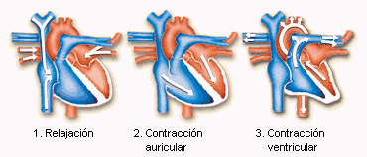
Relajación cardíaca
La relajación es el conjunto de acontecimientos que tienen lugar en el músculo cardíaco para adoptar el estado precontráctil.
Este es un proceso que implica:
La reducción de la [Ca²⁺]_{i} a nivel de las proteínas contráctiles hasta los niveles previos a la contracción (0.1 μM).
La fosforilación de la TnI.

Slide 35
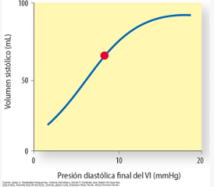
Ley de Frank-Starling
El músculo cardiaco dispone de tres propiedades para realizar su función de bomba:
La fuerza de contracción.
La velocidad de acortamiento muscular.
La longitud del sarcómero (ley de Frank-Starling).
Relación entre la longitud del músculo cardíaco al final de la diástole, determinada por el volumen ventricular al final de esta, y la fuerza contráctil desarrollada, que se expresa por el volumen de sangre expulsada por el ventrículo durante la sístole.
Cuanto más se llene de sangre el corazón durante la diástole, y más se distienda el músculo ventricular, tanto mayor será la fuerza contráctil y el volumen sistólico (volumen minuto).

Slide 36
1. Electrofisiología cardíaca
Por: Alejandro Cardona Palacio
Residente de patología, UdeA
Médico general, UPB

Slide 37
Bibliografía recomendada

Slide 38
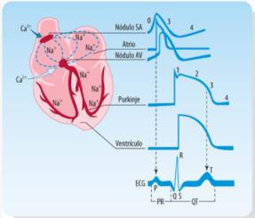
Generalidades
A fin de que el corazón pueda bombear la sangre a los distintos tejidos del organismo, es necesario que genere de forma rítmica impulsos, los cuales se propagan de manera ordenada a todo el miocardio.
En condiciones fisiológicas, los potenciales de acción cardíacos que producen la respuesta contráctil se originan en el nódulo sinoauricular, que actúa como un marcapaso cardíaco.
Desde allí, los impulsos se conducen a ambas aurículas atraviesan el nódulo auriculoventricular (AV), y a través del sistema His-Purkinje se propagan a los ventrículos, que responden contrayéndose de forma sincrónica.

Slide 39
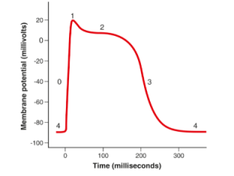
Excitabilidad
El corazón es un músculo estriado, por lo que todas las células cardíacas son excitables, es decir, son capaces de responder a:
Estímulos externos químicos.
Neurotransmisores.
Estímulos mecánicos.
Estímulos térmicos.
Estímulos eléctricos.
No todos los estímulos tienen igual capacidad de generar un potencial de acción.

Slide 40
Potencial de acción cardíaco
A ambos lados de la membrana lipoproteínica, que separa los medios intracelular y extracelular, existe una diferencia de potencial que se conoce como potencial de membrana.
Potencial de reposo:
−80 y −90 mV en las células musculares auriculares y ventriculares, y en el sistema de His-Purkinje.
−60 y −50 en las células de los nódulos SA y AV.
Potencial umbral: se aplica un pulso despolarizante, se desplaza el E_{m} hacia valores menos negativos si se alcanza un determinado nivel.

Slide 41
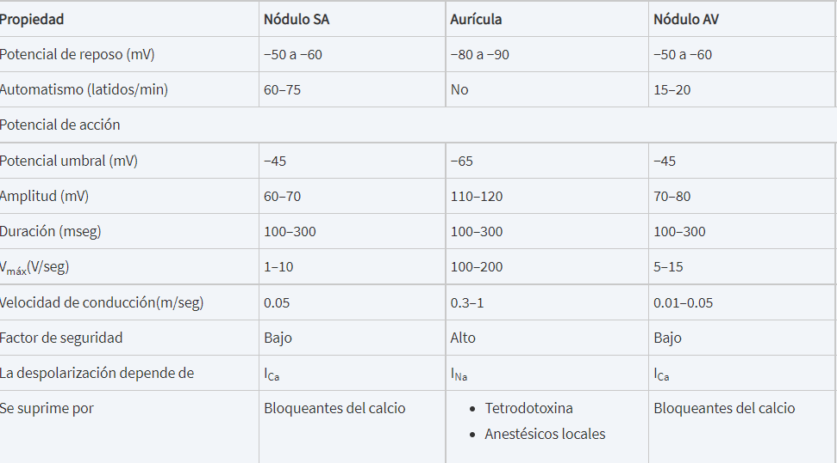
Potenciales de acción

Slide 42
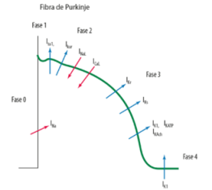
Mecanismos iónicos
Fase 0: debida a la activación-apertura de canales de Na⁺ voltaje-dependientes:
La entrada de Na⁺ al interior celular a favor de su gradiente electroquímico genera la corriente rápida de entrada de Na⁺que despolariza rápidamente hasta un valor de ≈+30 mV
Fase 1: se produce una repolarización rápida, breve y parcial, que es consecuencia de la inactivación de la I_{Na} y de la rápida activación de dos corrientes de salida de K⁺:
La corriente transitoria (I_{to}), presente en los miocitos auriculares y ventriculares.
El componente ultrarrápido de la corriente rectificadora tardía (I_{Kur}), presente solo en las aurículas.

Slide 43
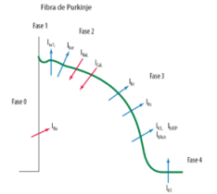
Fase 2
Se debe a :
La activación de la corriente lenta de entrada de Ca²⁺ a través de los canales tipo L (I_{Ca}), que se produce cuando la membrana se despolariza a valores positivos a −35 mV.
La activación de la corriente lenta de entrada de Na⁺ (I_{NaL}). Aunque la mayoría de los canales de Na⁺ se inactivan con rapidez (1–3 mseg), un pequeño porcentaje de estos se inactiva mucho más lentamente, lo que da lugar a la I_{NaL} que persiste durante las fases 1 y 2 del potencial de acción cardíaco.

Slide 44
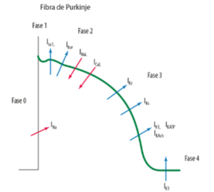
Fase 3
La repolarización se acelera como consecuencia de la inactivación-cierre de los canales que generan la I_{Ca} y la I_{NaL,} y la activación-apertura de distintos canales que facilitan la salida de K^{+.}
La activación de estas corrientes de salida de K⁺ lleva el E_{m} hasta el nivel del potencial de reposo.
Al final de la fase 3 se activa otra corriente de salida de K⁺ (I_{K1}), que presenta rectificación interna.
Esto significa que la amplitud de esta corriente disminuye de manera significativa cuando el E_{m} se despolariza por encima de −70 mV, y es máxima a niveles cercanos al potencial de equilibrio para el K⁺ (−90 mV).

Slide 45
Fase 4
Es el intervalo comprendido desde el final de un potencial de acción hasta la fase 0 del siguiente, y se corresponde con la diástole.
En las células no automáticas, la fase 4 es isoeléctrica, y durante ésta se activan dos mecanismos que ayudan a mantener los gradientes de Na⁺ y K⁺ a ambos lados de la membrana cardíaca:
La ATPasa Na⁺/K⁺-dependiente (bomba de Na⁺), que intercambia la salida de 3 Na⁺ por la entrada de 2 K^{+.}
El intercambiador Na⁺-Ca²⁺ (NCX1), que transporta 3 Na⁺ en una dirección y 1 Ca²⁺ en sentido contrario, con lo que se genera una corriente iónica, cuya dirección se define por el gradiente de Na^{+.}

Slide 46
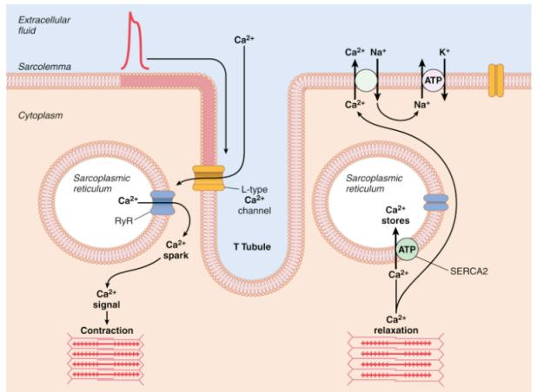
En resumen

Slide 47
Automatismo cardíaco
Algunas células cardíacas son capaces, además, de generar potenciales de acción propagados de forma automáticas.
En condiciones fisiológicas, presentan actividad automática las células del nódulo SA, algunas estructuras del nódulo AV y el sistema de His-Purkinje.
Estas células contienen pocos miofilamentos contráctiles y menos mitocondrias, y apenas se contraen durante la propagación del impulso cardíaco.
En condiciones normales las células musculares auriculares y ventriculares no son automáticas.

Slide 48
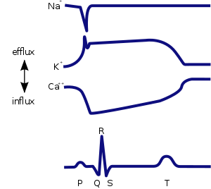
Automatismo
En las células automáticas la fase 4 no es isoeléctrica.
Tras alcanzar el potencial de membrana más negativo, presentan una fase 4 de lenta despolarización diastólica, que desplaza de forma progresiva el E_{m} hacia valores menos negativos.
Se genera un nuevo potencial de acción que se propaga cuando se alcanza el nivel del potencial umbral.

Slide 49
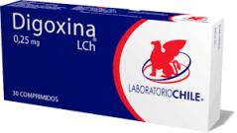
Cuando se activa el automatismo
Aumente la pendiente de la fase 4:
Hipopotasemia.
Isquemia.
Estimulación β-adrenérgica.
Digoxina, acidosis.
Despolarice el potencial de membrana (isquemia, hiperpotasemia).
Hiperpolarice el potencial umbral → acelerará la frecuencia de disparo de una célula automática.

Slide 50
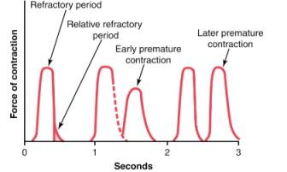
Refractariedad
Una célula cardíaca que generó un potencial de acción es incapaz, durante un cierto tiempo, de generar un nuevo potencial de acción.
Absoluto: independientemente de la intensidad del estímulo aplicado.
Relativo: llega así un momento en el que hay suficientes canales del Na⁺ en estado de reposo, que pueden ser activados y producir un nuevo potencial de acción propagado.

Slide 51
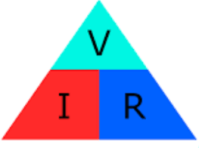
Acoplamiento eléctrico
Voltaje Voltaje
Ley de Ohm.
La intensidad de la corriente eléctrica que fluye de una célula a otra, es directamente proporcional a la diferencia de voltaje que existe entre ellas, e inversamente proporcional a la resistencia eléctrica.
(I = V/R).
Este acoplamiento se realiza a través de “uniones estrechas” o gap junctions de baja resistencia.
Corriente: amperios.
Resistencia: omnhios.

Slide 52
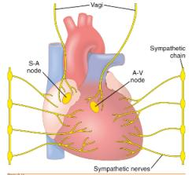
Control nervioso
Control simpático:
Los nervios simpáticos cardíacos se originan en el asta intermediolateral de los segmentos torácicos superiores (T1–T4).
Los dos últimos segmentos cervicales de la médula espinal hacen sinapsis en los ganglios paravertebrales simpáticos cervicales (superior, medio e inferior) y torácicos superiores, y las fibras posganglionares se dirigen al corazón a través de los nervios cardíacos superior, medio e inferior.

Slide 53
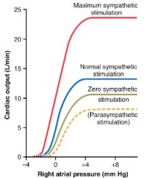
Control nervioso
Control parasimpático:
Las fibras parasimpáticas preganglionares cardÍacas se originan en el núcleo dorsal del vago del bulbo raquídeo, viajan con el nervio vago y hacen sinapsis en los ganglios que se localizan en la grasa epicárdica, cerca de los nódulos SA y AV.
Las fibras posganglionares del nervio vago derecho, inervan fundamentalmente la aurícula derecha y el nódulo SA, mientras que las del vago izquierdo inervan el nódulo AV.

Slide 54
2. La función del corazón como bomba
Por: Alejandro Cardona Palacio
Residente de patología, UdeA
Médico general, UPB

Slide 55
Bibliografía recomendada

Slide 56
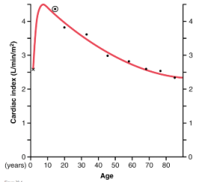
Generalidades
Gasto cardíaco por metro cuadrado de superficie.
La función primordial es contraerse de forma rítmica y ordenada, para generar en las cavidades cardíacas la presión necesaria para enviar un volumen de sangre oxigenada adecuado con las necesidades metabólicas de los tejido.
Depende de la contracción y relajación sincronizada de las aurículas y ventrículos, y de la función de las válvulas auriculoventriculares y semilunares que regulan el flujo de la sangre a través del corazón.
Se traduce en cambios de presión, flujo y volumen de sangre durante el ciclo cardíaco.

Slide 57
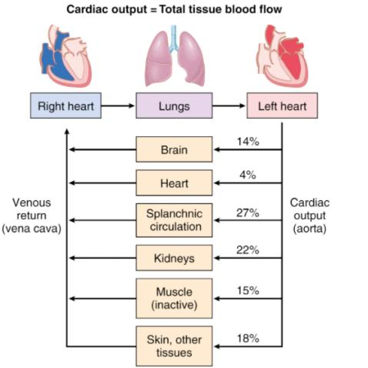
Gasto cardíaco

Slide 58
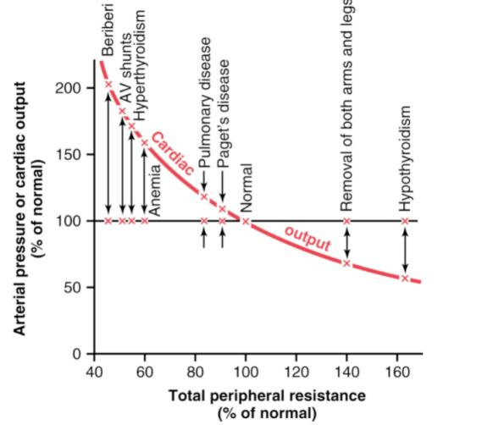

Slide 59
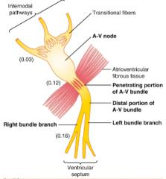
Ciclo cardíaco
En el ciclo cardíaco se distinguen dos fases:
Una durante la cual las cavidades cardíacas se relajan y se llenan de sangre.
La sístole → durante esta las aurículas y los ventrículos se contraen, expulsando la sangre primero hacia los ventrículos y después hacia la circulación pulmonar y sistémica.
En cualquier caso, es preciso recordar que el flujo de sangre a través de las cavidades cardíacas está controlado por cambios de presión, pasando de la zona donde la presión es más alta hacia aquella en la que es más baja.

Slide 60
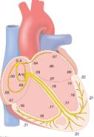
Tiempo del ciclo
En un individuo sano cuya frecuencia cardíaca en reposo es de 75 latidos por minuto (lpm), el ciclo cardíaco dura unos 800 mseg, de los cuales 300 mseg corresponden a la sístole.

Slide 61
Sístole auricular
El ciclo cardíaco se inicia con la generación de un potencial de acción en las células del nódulo sinoauricular, que despolariza ambas aurículas y genera la onda P del ECG.
Durante la sístole auricular izquierda la presión intraauricular aumenta hasta 4–8 mmHg.
Como las válvulas AV están abiertas, una cantidad adicional de sangre pasa al ventrículo, produciéndose un aumento transitorio de las presiones auricular (onda a).
Dado que la sístole auricular aumenta el volumen de sangre que llena el ventrículo, se incluye dentro de la diástole ventricular.

Slide 62
Sístole ventricular
Desde el punto de vista eléctrico: la sístole ventricular es el período comprendido entre el complejo QRS y el final de la onda T del ECG.
Desde el punto de vista mecánico: es el espacio que transcurre entre el cierre de las válvulas AV (primer ruido cardíaco) y el de las válvulas semilunares.

Slide 63
Fase de contracción isovolumétrica
Esta fase coincide con la onda R del ECG.
Cuando esta alcanza unos 10–30 mmHg, la válvula mitral se cierra, impidiendo el reflujo de sangre a la aurícula, lo que produce el primer ruido cardíaco.
En este momento, el ventrículo izquierdo queda aislado de la aurícula y de la aorta, y se contrae de forma isovolumétrica pues, aunque se desarrolla tensión, el volumen intraventricular no varía.
Permite al ventrículo izquierdo pasar con rapidez del sistema de baja presión de la circulación venosa pulmonar al de alta presión de la circulación aórtica-sistémica.

Slide 64
Fase de eyección
Cuando la presión del ventrículo izquierdo excede la presión diastólica aórtica, la válvula aórtica se abre, comienza la fase de eyección y el volumen intraventricular disminuye con rapidez.
La función primordial de la fase de eyección es imprimir velocidad a la sangre expulsada por el ventrículo, lo que a su vez está determinado por el gradiente de presión a través de la válvula aórtica, por y las propiedades elásticas de la aorta y las grandes arterias de conductancia.

Slide 65
Eyección rápida
Ocupa el primer tercio de la sístole, en la que tiene lugar la eyección de 60%–75% de la sangre que expulsa el ventrículo izquierdo hacia la aorta.
La presión ventricular supera ligeramente a la aórtica, y las presiones intraventricular y aórtica alcanzan su valor máximo .

Slide 66
Eyección lenta
En la fase de eyección reducida, la presión aórtica supera a la intraventricular y el flujo sanguíneo aórtico disminuye con rapidez, a pesar de que el ventrículo izquierdo está contraído.
Es consecuencia del almacenamiento de energía potencial en las paredes de las grandes arterias distendidas, que desacelera el flujo de sangre del ventrículo hacia la aorta.

Slide 67
Diástole ventricular
El final de la onda T del ECG señala el comienzo de la relajación cardíaca.
Fases:
Relajación isovolumétrica.
Llenado rápido.
Llenado lento o diástasis.
Llenado auricular.

Slide 68
Fase de relajación isovolumétrica
Comprende el período comprendido entre el cierre de las válvulas semilunares y la apertura de las válvulas AV.
Al final de la sístole, las presiones intraventriculares disminuyen con rapidez.
Tan pronto como la presión en la aorta y en la arteria pulmonar superan la presión intraventricular, se produce el reflujo de sangre hacia los ventrículos y el cierre de la válvula aórtica, que produce el segundo ruido cardíaco.

Slide 69
Fase de llenado rápido
Cuando la presión ventricular desciende por debajo de la auricular, se produce la apertura de las válvulas AV y los ventrículos se llenan con rapidez de la sangre almacenada en las aurículas durante la sístole ventricular.
Durante esta fase se produce el 80% del llenado ventricular, pero las presiones auriculares y ventriculares disminuyen a 0 mmHg

Slide 70
Fase de llenado lento
El ventrículo sigue llenándose poco a poco, produciéndose un aumento gradual de la presión y del volumen ventricular.
En este momento, la presión diastólica en la arteria aórtica es de 10.6 kPa (80 mmHg) y en la pulmonar de 1 kPa (8 mmHg).
Al final de esta fase, las aurículas se despolarizan (onda P del ECG), y su contracción contribuye en 15% al llenado ventricular, con lo que se inicia un nuevo ciclo cardíaco.

Slide 71
Fracción de eyección
Representa el cociente entre el volumen sistólico (volumen diastólico final-volumen sistólico final) y el volumen diastólico final.
Constituye un índice indirecto del acortamiento sistólico de la cavidad ventricular.
En condiciones normales, la FE del ventrículo izquierdo varía entre un 60% y un 75%.
VDF: volumen diastólico final; VSF: volumen sistólico final.

Slide 72
Volumen sistólico
Es el volumen de sangre bombeado por los ventrículos con cada latido, y representa la diferencia entre el volumen de sangre existente en el ventrículo al final de la diástole y al final de la misma.
En pacientes en reposo y a una frecuencia de 70 lpm, el volumen diastólico final es de 120–140 mL. Durante la fase de eyección, el volumen sistólico oscila entre 50–70 mL.

Slide 73
Volumen minuto cardíaco
Es la cantidad de sangre expulsada por cada ventrículo en 1 minuto, y equivale al volumen de sangre que se bombea en cada latido (volumen sistólico), multiplicado por el número de latidos cardíacos por minuto:

Slide 74
Precarga
Es la fuerza que distiende la pared ventricular al final de la diástole, y determina la longitud máxima del sarcómero antes de contraerse.
Por lo que equivale a la presión diastólica final del ventrículo izquierdo.
La precarga depende de :
La volemia.
El retorno venoso.
La frecuencia cardíaca: al aumentar la frecuencia la diástole se acorta, disminuyendo el tiempo de llenado.
La distensibilidad ventricular: a mayor distensibilidad mayor llenado ventricular.
Contribución auricular al llenado ventricular.
Llenado de las cavidades.

Slide 75
Poscarga
Es la fuerza contra la que el ventrículo tiene que contraerse para expulsar la sangre.
En el corazón intacto, equivale a la presión que deben desarrollar los ventrículos durante la sístole para abrir las válvulas sigmoideas, y expulsar la sangre a la aorta y a la arteria pulmonar.
Es la resistencia que se debe vencer para que la sangre fluya.

Slide 76
Contractibilidad
Es la capacidad de los miocitos cardíacos para generar fuerza y contraerse.
En el corazón intacto, la contractilidad se puede definir como la fuerza que desarrolla el corazón al contraerse en condiciones similares de precarga y poscarga.

Slide 77
3. Sistema vascular
Por: Alejandro Cardona Palacio
Residente de patología, UdeA
Médico general, UPB

Slide 78
Bibliografía recomendada

Slide 79
Funciones del sistema circulatorio
Transporte de nutrientes.
Transporte de O_{2.}
Eliminar los productos de desecho del catabolismo.
Comunicación intertisular.
Transporte celular.
Transporte de sustancias encargadas de la reparación vascular (factores plaquetarios y factores de la coagulación), y de la formación de nuevos vasos (angiogénesis).
Transporte de calor.

Slide 80
Diseño del sistema circulatorio
El sistema circulatorio está integrado por un sistema de conductos cerrado, que comienza y acaba en el corazón, a través del cual se mueve la sangre.
El movimiento de la sangre es generado por la capacidad del corazón para actuar como bomba, que establece un gradiente de presión entre el lado arterial y venoso del sistema circulatorio.
Ambos tienen bombas “independientes”: el corazón izquierdo y el corazón derecho.

Slide 81
Presión hidrostática
El peso de una columna de fluido produce una fuerza sobre las paredes del recipiente que la contiene.
La magnitud de la presión que genera un fluido viene determinada por la ley de Pascal:
g: constante gravitacional (9.8 ms⁻²).
d: densidad del fluido.
h: altura del fluido.

Slide 82
Definición del flujo
Flujo lineal, laminar y turbulento.
El flujo sanguíneo se define como la cantidad de fluido que pasa a través de un vaso o una determinada sección del sistema circulatorio en la unidad de tiempo.
En un sistema ideal, un fluido podría moverse sin rozamiento a través de un conducto, sin que existan fuerzas de contacto entre el fluido y la pared del conducto.

Slide 83
Obstrucción de una vena

Slide 84
Presiones
Presión arterial sistólica: es el valor máximo de presión que se alcanza en las grandes arterias tras la sístole.
Presión arterial diastólica: es el valor mínimo de presión en las grandes arterias justo antes de la siguiente sístole.
En un adulto joven normal, los valores de PAS y PAD son alrededor de 120 y 80 mmHg.
PAM es una variable cardiovascular muy importante, porque da la presión con que la sangre llega a todos los tejidos del organismo.

Slide 85
Variación de la presión arterial

Slide 86
Distribución de los flujos

Slide 87
Fisiología del endotelio

Slide 88
Generalidades
La pared vascular de las arterias y de las venas está compuesta por tres capas concéntricas: la íntima, la media y la adventicia.
La íntima es una monocapa de células endoteliales interconectadas y adheridas a una delgada matriz extracelular.
Las células endoteliales pueden registrar cambios hemodinámicos de la sangre, como la presión o las fuerzas de rozamiento y cizallamiento, cambios en sus interacciones con las plaquetas o los leucocitos, o modificaciones de los mensajeros químicos circulantes o procedentes de células vecinas.

Slide 89
Endotelio
Factores sintetizados y liberados:
Prostaciclina.
Óxido nítrico.
Factor hiperpolarizante derivado del endotelio (EDHF).
Endotelina (ET).
Prostaglandina H₂ (PGH₂).
Tromboxano A₂ (TXA₂).
Heparinoides sulfato.
Factor de crecimiento transformante (TGF-β).

Slide 90
Prostaciclina
La prostaciclina fue el primer factor relajante derivado del endotelio aislado e identificado.
Se sintetiza predominantemente en las células endoteliales vasculares a partir del ácido araquidónico, mediante la acción del complejo enzimático ciclooxigenasa-PGI₂ sintetasa.
Sus acciones principales son: inhibición de la agregación plaquetaria y relajación de las células musculares lisas.

Slide 91
Óxido nítrico
El NO es un factor de acción paracrina cuyas acciones principales son:
Relajación del músculo liso vascular.
Inhibición de la agregación plaquetaria, del crecimiento y de la proliferación de las células del músculo liso.
Adhesión de monocitos y leucocitos al endotelio.

Slide 92
Fisiología venosa

Slide 93
Fisiología
El sistema venoso es el encargado de conducir la sangre a favor del gradiente de presión, desde los capilares hacia la aurícula derecha.
Este sistema se inicia a partir de una amplia red de capilares venosos (vénulas), que se anastomosan entre sí para formar venas con un diámetro cada vez mayor, que confluyen en dos grandes vasos: las venas cavas.
Las venas de la parte superior del cuerpo drenan en la vena cava superior, y las del resto del organismo en la vena cava inferior.

Slide 94
Diferencias con el sistema arterial
Menor presión.
Menor velocidad.
Menos delgadas.
Más distensibles.
Mayor capacidad de almacenar.

Slide 95
Diferencias
Las venas se ramifican más que las arterias, formando plexos, muy característicos a nivel cutáneo o pélvico.
La íntima de las grandes venas se pliega formando válvulas que solo permiten el paso de sangre hacia el corazón, porque se abren cuando la sangre circula en este sentido, pero se cierran e impiden la circulación retrógrada.
La presión hidrostática disminuye a lo largo de arteriolas y capilares desde 2 kPa (15 mmHg) en las vénulas, hasta 0.7–0.8 kPa (5–6 mmHg) en las grandes venas intratorácicas.
La presión venosa media (0.26 kPa = 2 mmHg).

Slide 96
Distensibilidad
Las venas son estructuras muy flexibles, de manera que al aumentar la presión sanguínea en su interior, sus paredes se dilatan y, como consecuencia, incrementa el volumen sanguíneo que contienen.
La relación presión-volumen o distensibilidad venosa, determina las variaciones del volumen sanguíneo contenido en el territorio venoso en respuesta a cambios en la presión venosa.

Slide 97
Inervación
Las venas están inervadas por fibras postganglionares simpáticas vasoconstrictoras, aunque reciben menor inervación simpática que las arterias homólogas.
La estimulación de los receptores α-adrenérgicos produce una marcada vasoconstricción de las venas cutáneas, mucosas, renales y esplácnicas, pero mínima en el músculo esquelético.
Esta venoconstricción desplaza la sangre acumulada en el sistema venoso hacia la circulación sistémica, incrementando el retorno venoso y el volumen minuto cardíaco.

Slide 98
Pulso venoso
Flujo sanguíneo uniforme.
En la pared de las grandes venas cercanas al corazón, es posible observar fluctuaciones de la presión y del volumen sanguíneo, que reflejan los cambios de presión de la aurícula y del ventrículo derecho, y constituyen el pulso venoso.
El registro del pulso venoso yugular normal presenta tres ondas positivas (a, c y v) que coinciden con el retraso o incluso una inversión del flujo venoso, y dos depresiones (x e y) que indican una aceleración de este.

Slide 99
Onda a
Se origina antes de la sístole auricular que aumenta la presión auricular derecha e izquierda en 4–6 mmHg y 7–8 mmHg, respectivamente, y desplaza la sangre hacia las grandes venas.
Este movimiento retrógrado de sangre genera el pulso venoso yugular, una medida indirecta de la presión venosa central.

Slide 100
Onda c
Se debe a la protrusión de la válvula tricúspide cerrada hacia la aurícula derecha durante la fase de contracción isovolumétrica ventricular.
El descenso de la presión yugular observado entre las ondas a y c refleja la relajación de la aurícula derecha antes del cierre de la válvula tricúspide.
El descenso de la presión yugular observado entre las ondas a y c refleja la relajación de la aurícula derecha antes del cierre de la válvula tricúspide.

Slide 101
Pulso venoso
Onda v: corresponde al llenado pasivo de la aurícula en un momento en el que la válvula tricúspide está cerrada.
Onda y: refleja la disminución de la presión en la aurícula derecha mientras la sangre pasa de la aurícula al ventrículo durante la fase de llenado ventricular rápido, una vez que se ha abierto la válvula tricúspide.

Slide 102
Ondas patológicas
La onda a aumenta en pacientes con hipertensión pulmonar, estenosis de la válvula pulmonar o estenosis de la válvula tricúspide.
La onda a desaparece en la fibrilación auricular (la aurícula no se contrae).
La onda v aumenta en pacientes con insuficiencia tricúspide (debido al reflujo de sangre durante la sístole).

Slide 103
Efecto de la gravedad
La presión hidrostática (Ph), determinada por la altura de la columna sanguínea respecto del punto de presión venosa cero.
Presión dinámica (Pd), que depende del flujo sanguíneo y la fuerza de impulsión del ventrículo izquierdo.
Presión de un vaso

Slide 104
A nivel supradiafragmático, la presión venosa desciende progresivamente, alcanzando valores negativos, es decir, subatmosféricos.
A nivel infradiafragmático, la presión venosa alcanza 0.8 kPa (+6 mmHg), pero puede aumentar hasta 2–4 kPa (+15 − +30 mmHg) en caso de embarazo, obesidad abdominal o ascitis.

Slide 105
Retorno venoso
Mecanismos:
Bomba cardíaca: cuando disminuye la presión de la aurícula derecha se incrementa el retorno venoso.
Movimientos respiratorios: durante la inspiración aumenta el volumen del tórax y la presión intratorácica disminuye desde −0.3 hasta −0.8 kPa
Contracción muscular: la contracción de los músculos de las extremidades inferiores desempeña una importante función en el retorno venoso.

Slide 106
4.Circulación coronaria
Por: Alejandro Cardona Palacio
Residente de patología, UdeA
Médico general, UPB

Slide 107
Bibliografía recomendada

Slide 108
Diferencia de la circulación
El corazón presenta un metabolismo fundamentalmente aeróbico, por lo que el aporte coronario de O₂ al miocardio debe ser constante.
Las arterias coronarias irrigan el miocardio, que es el órgano que genera la presión arterial, y determina el flujo sanguíneo y el aporte de O₂ y nutrientes a los distintos tejidos del organismo.
La obstrucción de las arterias coronarias por una placa de ateroma, un trombo o un aumento del tono coronario (vasoespasmo), conduce a un desequilibrio entre el aporte coronario y las demandas miocárdicas de O_{2.}

Slide 109
Vasos sanguíneos coronarios
Senos de Valsalva: situados por detrás de las valvas derecha e izquierda.
Coronaria derecha
Coronaria izquierda

Slide 110
Generalidades
Histología:
Porción epicárdica, que discurre por la superficie cardíaca, formada por arterias musculares de conductancia.
Una porción intramural, que penetra en el interior del músculo cardíaco y se va ramificando en arterias de menor calibre hasta alcanzar la zona subendocárdica, donde forman un plexo.
Una alta densidad de capilares (2500–4000 capilares/mm³), por lo que la distancia existente entre capilares y miocitos cardíacos (unos 10 μm) es muy inferior a la que existe (15–25 μm) en otros tejidos.

Slide 111
Fisiología
Flujo sanguíneo total: 250 a 300 mL/min.
5% del volumen minuto cardíaco.
Condiciones basales: el consumo miocárdico de O₂ es de 8 a 15 mL/min/100 g de tejido.
El corazón representa el 0.3%–0.5% del peso corporal, consume 7% del O₂ del cuerpo en reposo.

Slide 112
Demanda de oxígeno
Factores que regulan el consumo de oxígeno:
Frecuencia.
Contractibilidad.
Tensión.

Slide 113
Factores que regulan el flujo
La presión de perfusión coronaria: determinada por la diferencia existente entre la presión diastólica en la raíz de la aorta, y generada por el propio corazón y la presión diastólica final del ventrículo izquierdo.
La duración de la diástole: ya que este es el momento del ciclo cardíaco en el que se produce 80% del FSC.
Las resistencias vasculares coronarias: que están reguladas por factores intrínsecos (nerviosos, miogénicos, metabólicos), y extrínsecos (la compresión que el músculo cardiaco ejerce sobre las arterias intramurales durante la sístole).
El flujo en la arteria coronaria izquierda se produce sobre todo durante la diástole.

Slide 114
Reserva coronaria
La reserva coronaria es una medida de la capacidad de los vasos coronarios para aumentar el aporte de O₂ cuando aumentan las MVO₂.
Se define como la diferencia existente entre el FSC en reposo y el observado tras la administración de fármacos vasodilatadores (adenosina, dipiridamol), durante un ejercicio físico intenso o la estimulación cardíaca rápida con un marcapasos.

Slide 115
Resistencias vasculares
Control:
Nervioso: inervación simpática y parasimpática.
Miogénicos: autorregulación coronaria → se debe a que cuando la presión aumenta, las resistencias vasculares coronarias disminuyen, mientras que cuando existe una respuesta vasodilatadora excesiva, el aumento de la presión de perfusión distiende el músculo liso de la capa media de los vasos de resistencia.
Metabólicos.

Slide 116
Isquemia

Slide 117
Características de la circulación

Slide 118
Músculo esquelético
La musculatura esquelética constituye aproximadamente el 40% de la masa corporal, y contiene el mayor lecho vascular del organismo.
Durante el reposo, la mayoría de capilares musculares conducen poca o ninguna cantidad de sangre, por lo que su flujo sanguíneo, bajo estas condiciones, es de solo 0.8 a 1.1 L/min.
Durante el ejercicio físico máximo, todas las arteriolas se encuentran abiertas, y el flujo sanguíneo muscular (FSM) puede aumentar hasta 15 a 20 L/min.

Slide 119
Regulación del flujo sanguíneo
Resulta de la integración entre mecanismos nerviosos, metabólicos, y mecánicos.
En reposo, predominan los mecanismos nerviosos y miogénicos, pero durante el ejercicio, predominan los mecanismos metabólicos y mecánicos.

Slide 120
Resistencia
2/3 de la resistencia sistémica está dada por las arteriolas de pequeño tamaño.
El diámetro varía de 4 a 25 micras.
Resistencia en serie
Resistencia en paralelo: cerebro, musculo, gastrointestinal

Slide 121
Conductancia
Es una medida del flujo sanguíneo a través de un vaso para una diferencia de presión determinada.
Esta medida se expresa generalmente en términos de ml/seg por mmHg.

Slide 122
Efecto del hematocrito
HTO: proporción de sangre que es celular.
El 40% del volumen son células, el resto es plasma.

